Slide 1
Тема №7
Права и обязанности лиц караула.
Занятие № 1
Организация караульной службы.

Slide 2

2
Организация караульной службы и подготовка караулов.
Наряд караулов.

Slide 3


3

Slide 4


Организация караульной службы и подготовка караулов.

Slide 5
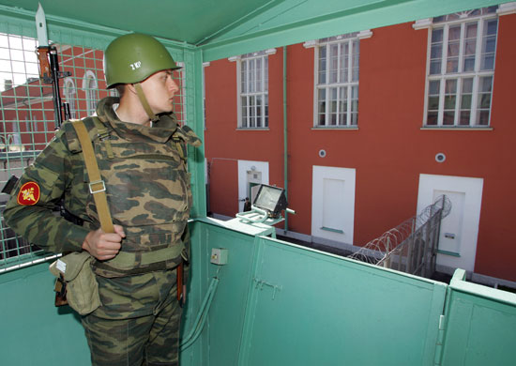
Организация караульной службы
5
Несение караульной службы является выполнением боевой задачи и требует от личного состава точного соблюдения всех положений настоящего Устава, высокой бдительности, непреклонной решимости и разумной инициативы.

Slide 6

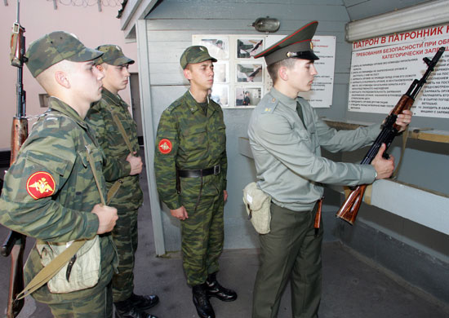
6
Караулом называется вооруженное подразделение, назначенное для выполнения боевой задачи по охране и обороне боевых знамен, хранилищ (складов, парков) с вооружением, военной техникой, другим военным имуществом, объектов Вооруженных Сил, иных военных и государственных объектов, а также для охраны военнослужащих, содержащихся на гауптвахте и в дисциплинарной воинской части.

Slide 7
7
Караулы бывают гарнизонные и внутренние (корабельные). Они могут быть постоянными или временными.
Гарнизонный караул назначается для охраны и обороны объектов центрального или окружного подчинения, не имеющих своих подразделений охраны, а караул при гауптвахте - для охраны военнослужащих, содержащихся на гауптвахте.
Внутренний (корабельный) караул назначается для охраны и обороны объектов одной воинской части (корабля) или соединения, а также для охраны военнослужащих, осужденных к аресту и содержащихся на гауптвахтах военных комендатур, и военнослужащих, содержащихся в дисциплинарной воинской части.

Slide 8

8
Для охраны и обороны особо важных (специальных) объектов Вооруженных Сил могут назначаться дежурные смены по охране и обороне. Порядок организации дежурства и особенности несения службы дежурными сменами по охране и обороне указанных объектов определяются Министром обороны Российской Федерации.
Гарнизонные караулы подчиняются начальнику гарнизона, помощнику начальника гарнизона по организации гарнизонной службы, дежурному по гарнизону и его помощнику, если помощник дежурного по гарнизону - офицер. Караул при гауптвахте подчиняется также военному коменданту гарнизона, его заместителю, дежурному по военной комендатуре и начальнику гауптвахты.
Внутренние (корабельные) караулы подчиняются командиру воинской части (корабля), дежурному по воинской чаи (кораблю) и его помощнику, если помощник дежурного по воинской части (кораблю) - офицер.

Slide 9

9
Караулы переходят в подчинение указанным лицам с момента подачи во время развода команды "Смирно" для встречи дежурного по гарнизону (военной комендатуре, воинской части), кораблю, а выходят из их подчинения с момента подачи начальником караула команды "Шагом - марш" для следования в свою воинскую часть (военную комендатуру, подразделение) после смены.
В состав караула назначаются: начальник караула, караульные по числу постов и смен, разводящие, а при необходимости помощник начальника караула, помощник начальника караула (оператор) по техническим средствам охраны или смена операторов (два-три человека, один из которых может быть назначен помощником начальника караула по техническим средствам охраны), помощник начальника караула по службе караульных собак, вожатые караульных собак и водители транспортных средств.

Slide 10

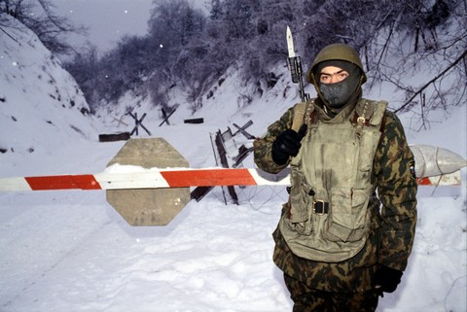
10
Для непосредственной охраны и обороны объектов из состава караула выставляются часовые.
Часовым называется вооруженный караульный, выполняющий боевую задачу по охране и обороне порученного ему поста.
Постом называется все порученное для охраны и обороны часовому, а также место или участок местности, на котором он исполняет свои обязанности.

Slide 11

11
Охрану объектов часовые осуществляют способом патрулирования между внешним и внутренним ограждениями вокруг объекта или вдоль ограждения с внутренней стороны, если объект имеет одно ограждение, а также способом наблюдения с вышек. Отдельные объекты могут охраняться неподвижными часовыми.
Для усиления охраны объектов в ненастную погоду (сильный туман, дождь, снегопад) по приказу начальника гарнизона (командира воинской части) дополнительно могут назначаться караульные или патрули на транспортных средствах.
Часовые перемещаются по маршрутам движения в пешем порядке со скоростью, обеспечивающей надежную охрану объекта, делая короткие остановки для осмотра местности и ограждений, а также для доклада по средствам связи начальнику караула о несении службы.

Slide 12

12
Личный состав караула должен быть в караульной форме одежды, вооружен исправными и приведенными к нормальному бою автоматами со штыками-ножами или карабинами со штыками.
Начальники караулов и их помощники вооружаются своим штатным оружием.
Боеприпасами караул обеспечивается из расчета: на каждый автомат и пистолет - по два снаряженных магазина; на каждый карабин - по 30 патронов в обоймах.

Slide 13
13
Боеприпасы личному составу караула, кроме лиц, вооруженных пистолетами, выдаются после практического занятия, как правило, на караульном городке или в другом месте, определенном приказом начальника гарнизона (военного коменданта гарнизона, командира воинской части).
Заряжание оружия производится перед выходом на посты, для конвоирования военнослужащих, содержащихся на гауптвахте и в дисциплинарных воинских частях, для конвоирования военнослужащих за пределами гауптвахты (дисциплинарной воинской части), а также для сопровождения лиц, проверяющих караул.
Пистолеты заряжаются после получения патронов в подразделении, а разряжаются после смены караула по прибытии его в подразделение. Автомат заряжается снаряженным магазином. Перед заряжанием он осматривается (при этом курок спускается) и ставится на предохранитель. Затворная рама после присоединения магазина назад не отводится.

Slide 14
14
По приказу начальника гарнизона (военного коменданта гарнизона, командира воинской части) в караульном помещении создается запас боевых патронов из расчета: на каждый автомат или карабин - по 150 патронов, которые хранятся в штатных гермоукупорках (цинках), на пистолет - по количеству патронов, помещающихся в двух магазинах и хранящихся в штатных картонных коробках (штатной укупорке). Запас боевых патронов караула хранится в металлическом ящике.
Ручные гранаты и запалы к ним хранятся совместно в отдельных металлических ящиках, при этом запалы - в особой водонепроницаемой упаковке отдельно от гранат.
Начальник караула несет личную ответственность за сбережение ящиков с запасом боевых патронов (с гранатами и запалами к ним).

Slide 15
15
В подтверждение того, что караул, прибывший для смены, действительно назначен для этой цели, а также что лицо, прибывшее с приказом от имени одного из начальников, которым караул подчинен, действительно уполномочено на то соответствующим начальником, устанавливается пароль (секретное слово).
В качестве пароля используется название какого-либо города Российской Федерации. Пароль устанавливается на каждые сутки отдельно для каждого караула.
Пароли устанавливаются не более чем на 10 дней, заносятся в книгу паролей, которая хранится у помощника начальника гарнизона по организации гарнизонной службы (заместителя военного коменданта гарнизона, начальника штаба воинской части) в опечатанной папке в сейфе, и выдаются дежурному по гарнизону (военной комендатуре, воинской части) под роспись в книге выдачи паролей.

Slide 16
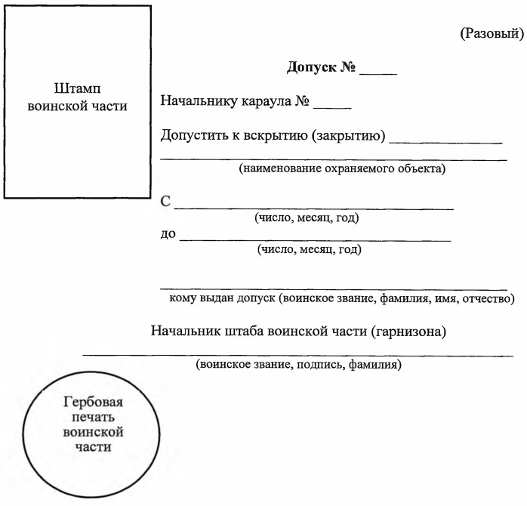
16
Вскрытие (закрытие) хранилищ (складов, парков) или допуск к местам стоянки боевых машин, другого вооружения и военной техники, находящихся под охраной караула, разрешается на основании постоянного или разового допуска, подписанного помощником начальника гарнизона по организации гарнизонной службы (заместителем военного коменданта гарнизона, начальником штаба воинской части) и заверенного гербовой печатью.

Slide 17
17
Образцы допусков с подлинными подписями, список должностных лиц, имеющих право вскрывать те или иные хранилища (склады, парки) или допущенных к приему от караула боевых машин, другого вооружения и военной техники, находящихся на стоянках, а также образцы слепков с печатей (оттисков пломб), подписанные помощником начальника гарнизона по организации гарнизонной службы (заместителем военного коменданта гарнизона, начальником штаба воинской части) и заверенные гербовой печатью, должны находиться в караульном помещении .
Порядок допуска на техническую территорию складов (баз, арсеналов), на огнеопасные и особо важные объекты, а в отдельных случаях в зоны хранения вооружения и военной техники боевой и строевой групп эксплуатации постоянных парков воинских частей устанавливается начальниками соответствующих управлений Министерства обороны Российской Федерации, управлений (отделов) военных округов (флотов) согласно специальным положениям (инструкциям).

Slide 18

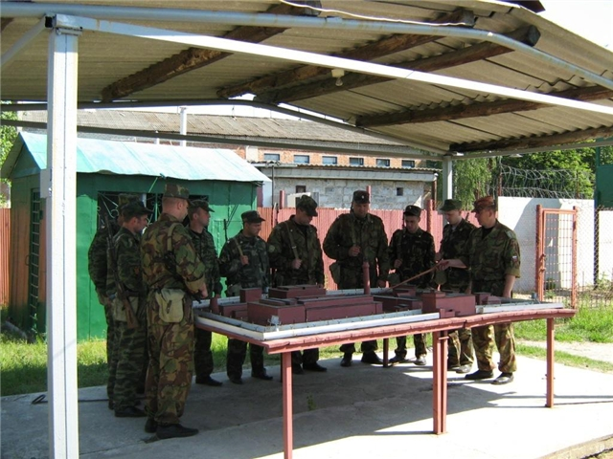
18
Командиры воинских частей (подразделений), начальники территориальных органов и подразделений военной полиции, от которых назначаются караулы, отвечают за подбор личного состава караулов и подготовку его к несению службы, за исправное состояние оружия, боеприпасов и специальных средств, за своевременное прибытие караулов на занятия и развод.

Slide 19

19
В караул запрещается назначать военнослужащих: не приведенных к Военной присяге; не усвоивших соответствующей программы подготовки прибывшего пополнения; совершивших деяния, содержащие признаки преступлений, по которым ведется расследование, склонных к употреблению алкогольной продукции, наркотических средств, психотропных веществ и их аналогов, токсических веществ; имеющих третью и четвертую группу нервно-психической устойчивости; больных и других военнослужащих, которые в данное время по своему морально-психологическому состоянию не могут нести караульную службу; ранее привлекавшихся к уголовной ответственности; переживающих утраты или другие тяжелые события в семье, имеющих отклонения в поведении (подавленность, тревога, страх и другое); отличающихся повышенной конфликтностью, выражающих нездоровые настроения.

Slide 20
20
В ночь, предшествующую заступлению в наряд, военнослужащие, назначенные в караул, не должны нести никакой службы или привлекаться к занятиям и работам.
В день заступления в наряд в соответствии с распорядком дня (регламентом служебного времени) личному составу караула должно быть предоставлено не менее трех часов для подготовки к несению службы, а при заступлении в караул через сутки - не менее четырех часов, в том числе не менее одного часа для отдыха (сна).
Подготовка личного состава караула, назначенного от роты (бата-реи), организуется командиром роты (батареи) и проводится им лично; караула, назначенного от батальона (дивизиона), - лично командиром батальона (дивизиона); караула, назначенного от воинской части, - одним из заместителей командира воинской части; караула, назначенного от военной комендатуры для охраны военнослужащих, осужденных к аресту, - заместителем военного коменданта гарнизона.

Slide 21
Подготовка к несению службы в карауле проводится в три этапа
21
первый этап - за два-три дня до заступления осуществляются подбор и распределение личного состава караула согласно табелю постам;
второй этап - в день, предшествующий заступлению, в часы, указанные в распорядке дня (регламенте служебного времени), с личным составом караула проводится занятие по изучению положений настоящего Устава, табеля постам с уточнением на макете охраняемых объектов особых обязанностей и вариантов действий часовых на постах, действий караульных в составе резервной (контрольно-охранной) группы, организации взаимодействия с дежурным подразделением, а также соответствующих инструкций и требований безопасности при обращении с оружием;
третий этап - в день заступления в караул проводится практическое занятие с отработкой действий всех лиц караула на постах в различных условиях обстановки.

Slide 22

Наряд караулов.

Slide 23
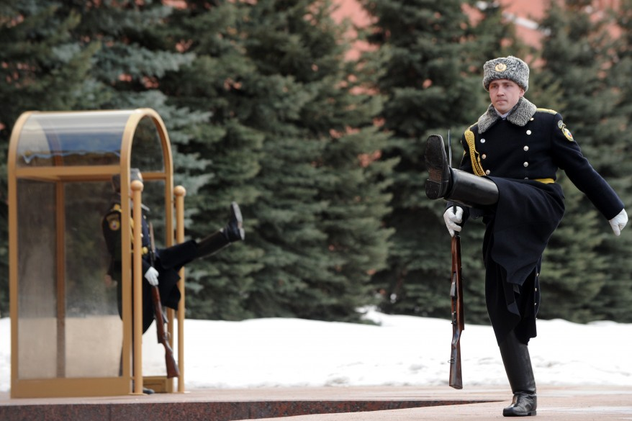
23
Расписание караулов
Наряд караулов назначается на основании расписания караулов.
Караулы должны сменяться каждые сутки. В исключительных случаях (на период нахождения воинской части на учении и т.п.) приказом начальника, имеющего право утверждать расписания караулов (статья 143 настоящего Устава), может назначаться караул во главе с офицером на срок до семи суток без смены.

Slide 24

24
Расписание гарнизонных караулов составляет помощник начальника гарнизона по организации гарнизонной службы (заместитель военного коменданта гарнизона).
Расписание внутренних караулов составляет начальник штаба воинской части (заместитель военного коменданта гарнизона) на основании указаний начальника гарнизона (командира воинской части, военного коменданта гарнизона).
Составлению расписания караулов должно предшествовать ознакомление на местности с условиями и особенностями расположения и охраны объектов.

Slide 25
25
Расписания гарнизонных караулов представляются на утверждение командующему войсками военного округа, а расписания внутренних караулов воинских частей - командиру соединения.
Расписания внутренних караулов военных профессиональных образовательных организаций, военных образовательных организаций высшего образования утверждаются начальниками этих организаций.
Расписания внутренних караулов воинских частей окружного и центрального подчинения, а также внутренних караулов, назначаемых для охраны и обороны объектов такого же подчинения, имеющих свои подразделения охраны, представляются на утверждение соответствующим непосредственным начальникам.

Slide 26
26
К расписанию прилагается схема расположения постов каждого караула.
Одновременно с расписанием караулов для каждого караула составляются:
схема расположения постов,
табель постам ,
инструкция начальнику караула,
документация помощника начальника караула (оператора) по техническим средствам охраны,
для караулов при гауптвахте - инструкция контролеру; для караулов, сменяемых при объявлении тревоги,
документация на случай объявления тревоги.

Slide 27
27
На схеме расположения постов указываются:
границы постов и запретные границы каждого поста, запретные зоны (районы);
вид ограждения, места установки инженерных заграждений;
объекты, оборудованные техническими средствами охраны, места их установки и наименования;
маршруты движения смен на посты и маршруты движения патрулей на транспортных средствах;
маршруты движения часовых и контрольно-охранных групп; места расположения окопов, наблюдательных вышек, средств связи и пожаротушения, постов караульных собак;
наиболее опасные подступы к постам.

Slide 28
28
В табеле постам указываются:
что подлежит охране и обороне на каждом посту;
особые обязанности часового, в которых определяется порядок несения службы на посту с учетом конкретных условий несения службы;
сроки доклада по средствам связи и установленные сигналы экстренной связи с начальником караула;
время, в течение которого часовому разрешается нести службу, находясь на наблюдательной вышке;
расстояния, ближе которых часовому запрещается допускать к посту посторонних лиц (запретные границы поста);
действия часового при нападении на пост, на соседние посты и при пожаре на посту;
случаи, в которых часовому разрешается применять оружие;
опасные направления ведения огня;
порядок несения службы при усилении охраны объектов, при вскрытии хранилища (склада, зоны парка) и оставлении часового на посту.

Slide 29
Состав караула
29
Начальником караула при наличии на объекте пяти и более постов назначается офицер или прапорщик (мичман), при меньшем количестве постов может назначаться сержант (старшина).
Начальником караула, охраняющего особо важный объект, назначается офицер или прапорщик (мичман) независимо от количества постов.
В военных профессиональных образовательных организациях, военных образовательных организациях высшего образования начальниками караулов независимо от количества постов могут назначаться курсанты старших курсов.
Начальником караула при гауптвахте назначается офицер.

Slide 30

30
Помощник начальника караула назначается из числа прапорщиков (мичманов) или сержантов (старшин). В некоторых случаях в караулы по охране важных объектов с большим количеством постов помощник начальника караула может назначаться из числа офицеров. В караулы по охране гауптвахт помощник начальника караула может назначаться из числа сержантов, проходящих военную службу по контракту. Если помощник начальника караула не назначается, его обязанности исполняет первый разводящий.
Помощник начальника караула и операторы по техническим средствам охраны назначаются из числа специалистов по техническим средствам охраны или других военнослужащих, установленных приказом начальника гарнизона (командира воинской части).
Помощник начальника караула по службе караульных собак назначается из числа старших вожатых (вожатых) караульных собак.

Slide 31
31
Разводящие назначаются из числа сержантов (старшин) или ефрейторов (старших матросов), а в карауле при гауптвахте (в дисциплинарной воинской части) - из числа солдат, проходящих военную службу по контракту.
Число разводящих определяется в зависимости от количества и расположения постов с таким расчетом, чтобы каждый разводящий выставлял на посты не более пяти часовых, а следование на посты, смена часовых и возвращение в караульное помещение занимали не более одного часа.
При назначении в караул нескольких разводящих они именуются: пер-вый разводящий, второй разводящий и т.д.
Если караулом охраняется один пост, разводящий может не назначаться, его обязанности исполняет начальник караула.

Slide 32
32
Караульные назначаются из числа солдат (матросов).
Разрешается назначать сержантов (старшин), проходящих военную службу на воинских должностях солдат (матросов), караульными на один пост совместно с солдатами (матросами), а при недостаточном числе военнослужащих, стоящих на должностях солдат (матросов), караульными могут назначаться сержанты (старшины), стоящие на должностях сержантов (старшин).
При назначении караульными сержантов (старшин), стоящих на должностях сержантов (старшин), из них составляются все смены поста (постов), весь состав контрольно-охранной группы, а разводящими назначаются военнослужащие в воинском звании не ниже воинского звания караульных.

Slide 33
33
Число караульных определяется в зависимости от количества установленных для данного караула постов, причем для охраны поста в течение суток назначаются три смены часовых, а для охраны поста только в течение ночи (с наступлением темноты и до рассвета или от закрытия до вскрытия склада, хранилища) - две смены часовых.
Для охраны караульного помещения караулов, расположенных вне военного городка и имеющих в своем составе не менее пяти трехсменных постов, у входа в караульное помещение выставляется часовой из числа караульных бодрствующей смены.
В караулах, охраняющих особо важные объекты и имеющих в своем составе менее пяти трехсменных постов, дополнительно для охраны караульного помещения могут назначаться караульные.
Состав караула, в том числе начальник караула, назначается не позднее чем за сутки до заступления в наряд, как правило, от одного подразделения, в крайнем случае - от одной воинской части.

